Slide 1



Línea de ayudas para la creación, puesta en marcha y consolidación de Unidades Mixtas de Investigación
Convocatoria 2017
Fondo Europeo de
Desarrollo Regional
“Una manera de hacer Europa”
UNIÓN EUROPEA

Slide 2

Contexto
RIS 3 – Programa Innova en Galicia
Integra instrumentos de desarrollo para que la inversión pública ejerza como elemento tractor en la movilización y atracción de capital privado para los procesos de innovación gallegos.
Las Unidades Mixtas de Investigación tienen como propósito el desarrollo de iniciativas colaborativas en áreas de singularidad estratégica para Galicia mediante la creación de agrupaciones estratégicas de las universidades y los centros de innovación tecnológica con las empresas.
Convocatoria 2017:
3 UMI creadas + 3 UMI consolidadas
5M€ en ayudas públicas (80% FEDER PO Galicia 2014 – 2020)
Intensidad ayuda: 30%
Inversión privada: más de 11,5 M€
Fondo Europeo de
Desarrollo Regional
“Una manera de hacer Europa”
UNIÓN EUROPEA

Slide 3


Unidad Mixta de I+D
Descubrimiento temprano de nuevos fármacos para el tratamiento del dolor
Fondo Europeo de
Desarrollo Regional
“Una manera de hacer Europa”
3
UNIÓN EUROPEA

Slide 4
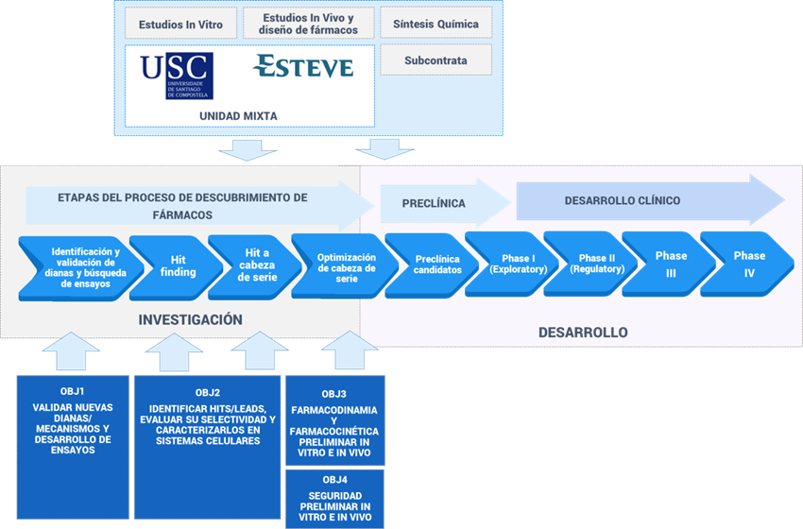
Objetivo
Consolidación de la UMI creada en el año 2014 para dar un salto cualitativo y cuantitativo en el desarrollo de fármacos innovadores mediante un abordaje global del dolor resistente al tratamiento en el marco de un modelo de colaboración público-privado en innovación abierta.
Fondo Europeo de
Desarrollo Regional
“Una manera de hacer Europa”
4
UNIÓN EUROPEA

Slide 5
Logros alcanzados
Validada una nueva posible diana para el tratamiento del dolor neuropático
Generado y validado 5 líneas celulares estables para dolor neuropático sobre las que probar los compuestos de la Unidad Mixta.
Puesta a punto de 5 metodologías de estudio de dolor neuropático
Se han sintetizado 3.609 compuestos que se han ensayado en dos paneles de selectividad, formados por 12 y 15 dianas respectivamente, lo que ha supuesto la realización de 113.586 puntos experimentales in vitro.
Se han realizados diferentes estudios en células para ver que sucede con el fármaco desde que es administrado hasta que pierde su actividad -estudios de farmacocinética- y para conocer la seguridad de los compuestos.
Se ha identificado 1 compuesto de la Unidad Mixta (E-52862) como un compuesto activo frente al virus SARS-COV-2, con el cual se está llevando a cabo actualmente un ensayo clínico en pacientes de COVID-19 con la hipótesis de que la administración diaria temprana de este medicamento podría disminuir la carga viral en pacientes sintomáticos con COVID-19.
Fondo Europeo de
Desarrollo Regional
“Una manera de hacer Europa”
UNIÓN EUROPEA
5

Slide 6
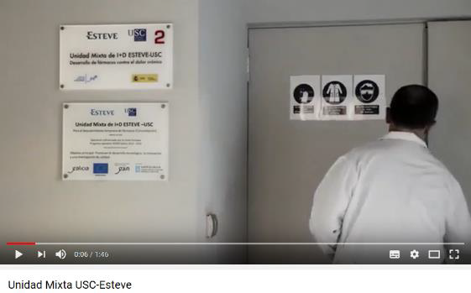
Difusión de la UMI
Página web específica de la Unidad Mixta http://www.biofarmagroup.es/p/um/
Presentación en 8 foros de difusión.
Dos videos de presentación de la Unidad Mixta.
Tres artículos en revistas científicas.
Tesis doctoral industrial codirigida USC - ESTEVE.
10 apariciones en prensa generalista y especializada.
Fondo Europeo de
Desarrollo Regional
“Una manera de hacer Europa”
Fondo Europeo de
Desarrollo Regional
“Una manera de hacer Europa”
UNIÓN EUROPEA
6
UNIÓN EUROPEA

Slide 7

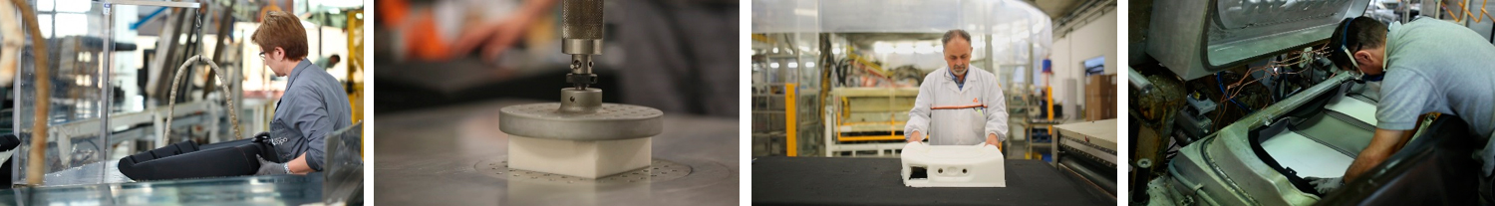
Unidad Mixta de I+D
Digitalización de los procesos de fabricación de espumas para automoción
Fondo Europeo de
Desarrollo Regional
“Una manera de hacer Europa”
UNIÓN EUROPEA

Slide 8

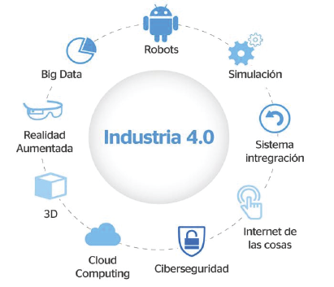
Objetivo
Alcanzar la digitalización de la fabricación como plataforma para implementar un nuevo modelo de Fábrica Avanzada 4.0, capaz de abordar, de forma flexible y eficiente, la fabricación de espumas de mayores prestaciones para el sector de la automoción.
DIGI4AUT plantea el desarrollo de tecnologías que conecten el mundo físico con el digital con las siguientes características: Conectividad: adquisición de toda la información relevante del sistema, Digitalización: generándose un gemelo digital de la planta real, Reconfigurabilidad: implementando un nuevo concepto de máquinas, celdas y plantas escalables y Cognición: implementando el concepto de Fábrica Cognitiva, donde máquinas y procesos se reajustan a variaciones en la fabricación.
Línea 1
SENSORIZACIÓN Y CONECTIVIDAD
Línea 2
TECNOLOGÍAS DE FABRICACIÓN INTELIGENTES
Línea 3
DIGITALIZACIÓN Y GESTIÓN DINÁMICA DE LA PRODUCCIÓN
Línea 4
ANALÍTICA DE DATOS
Fondo Europeo de
Desarrollo Regional
“Una manera de hacer Europa”
UNIÓN EUROPEA

Slide 9
Logros alcanzados
Mejoras principales conseguidas en cada línea para el grupo COPO:
SENSORIZACION Y CONECTIVIDAD: Ajustes de procesos gracias a los datos recogidos por los sensores.
TECNOLOGÍAS DE FABRICACIÓN INTELIGENTES: Mejora de tiempos de proceso, de gasto de materias primas y reducción de los defectos y retrabajos en las piezas.
DIGITALIZACIÓN: Gestión digitalizada con información a tiempo real en la nube.
ANALÍTICA DE DATOS: Sistemas de detección de defectos y ajustes de parámetros mediante Machine Learning.
Fondo Europeo de
Desarrollo Regional
“Una manera de hacer Europa”
UNIÓN EUROPEA

Slide 10
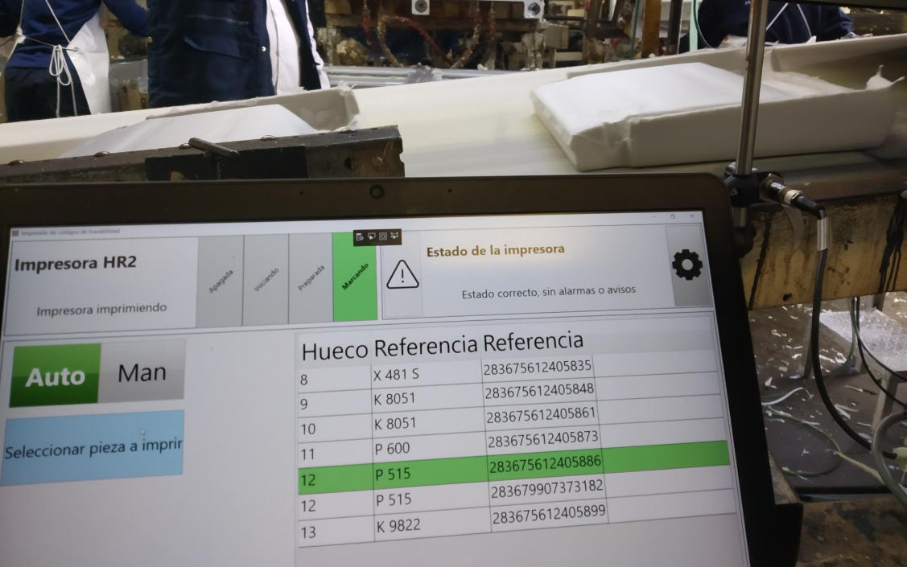
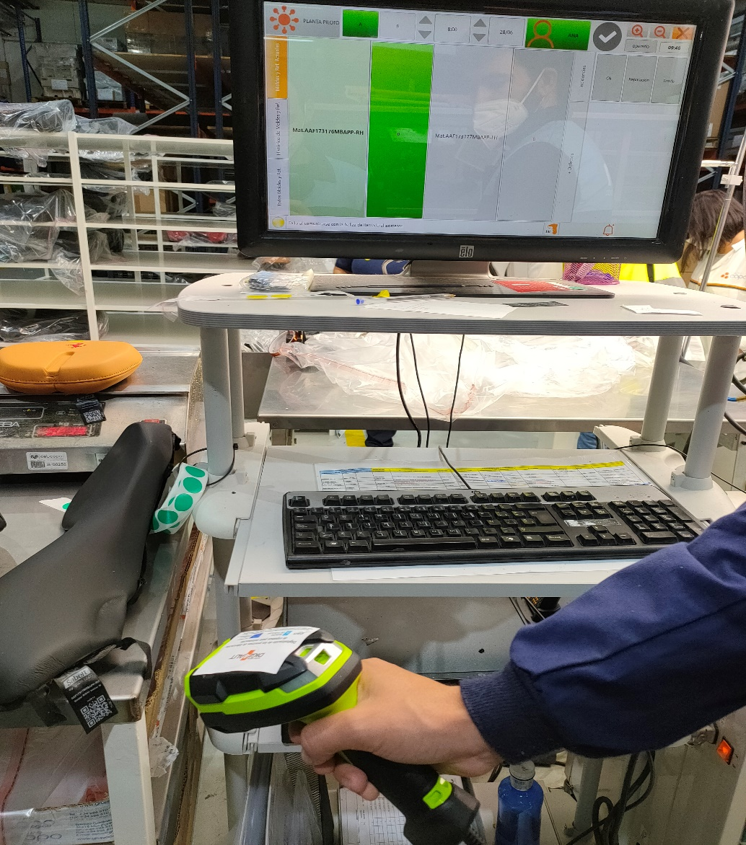
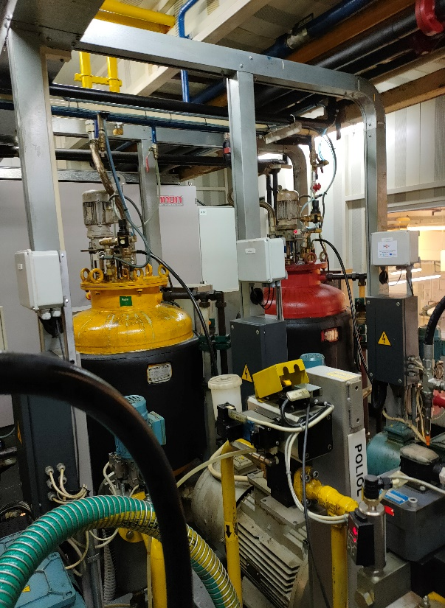
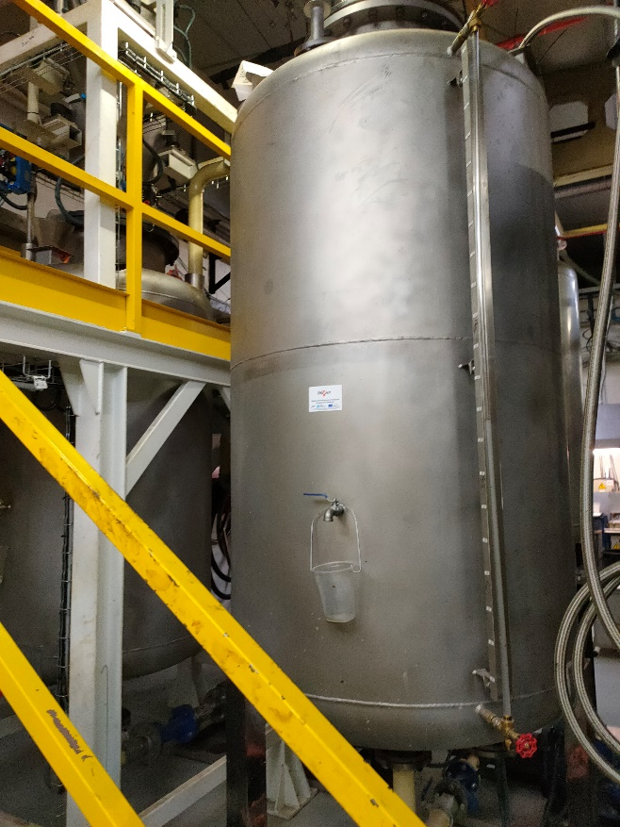
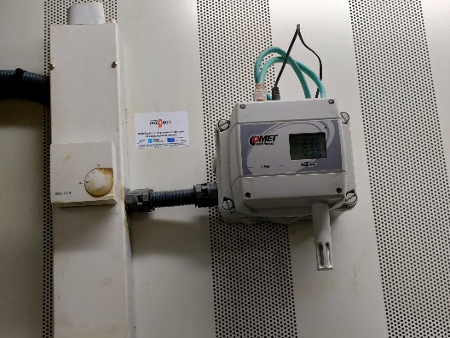
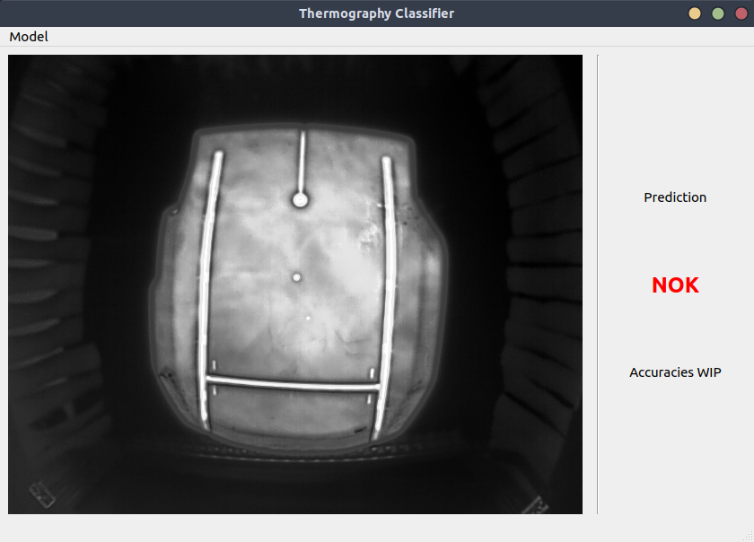
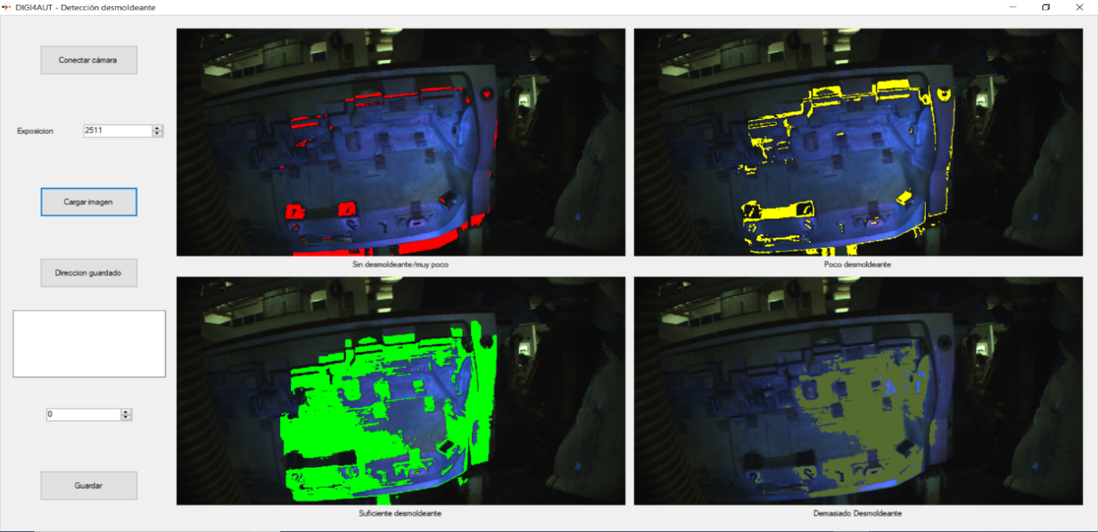
Logros alcanzados
Trazabilidad piezas
Reporte defectos
Sensorización procesos
Detección defectos
Detección excesos desmoldeante
Fondo Europeo de
Desarrollo Regional
“Una manera de hacer Europa”
UNIÓN EUROPEA

Slide 11
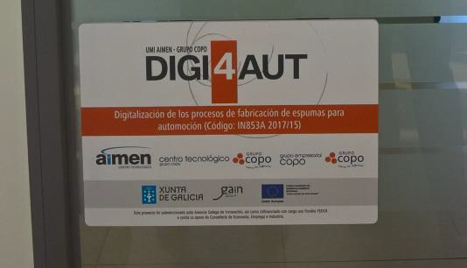
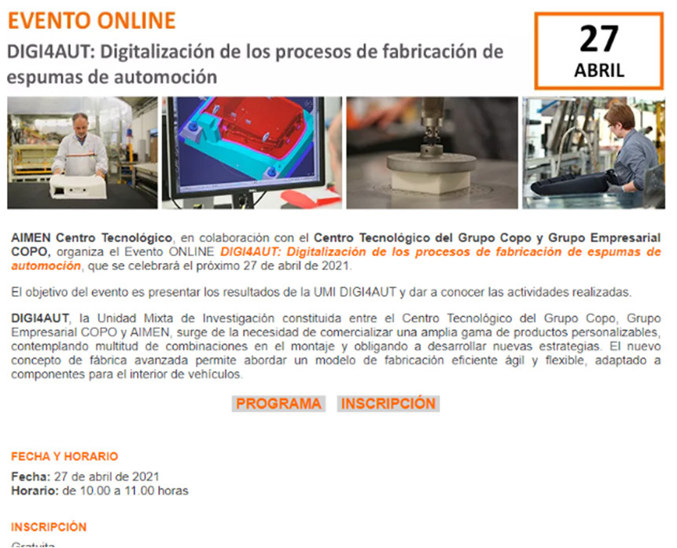
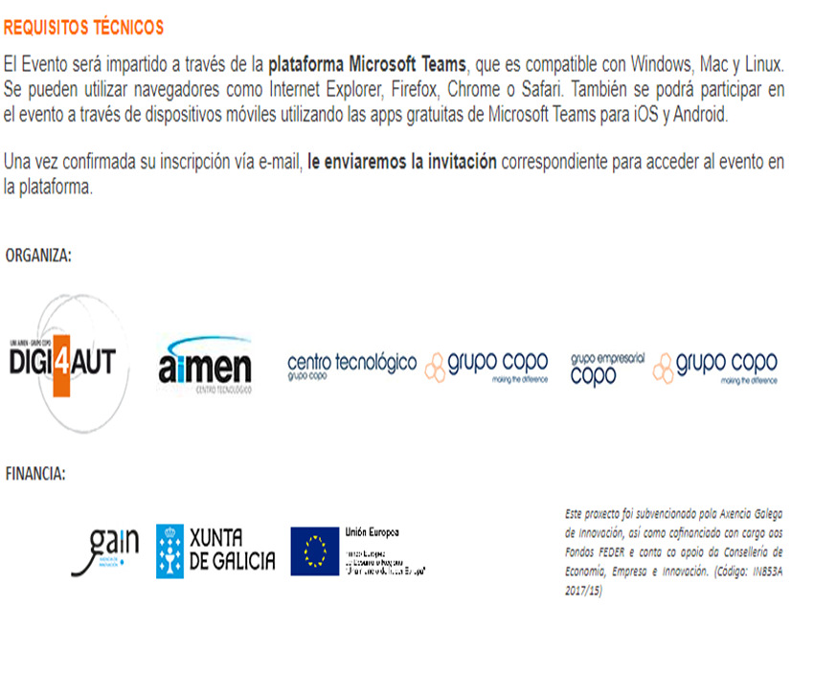
Difusión de la UMI
Evento final de difusión de los desarrollos obtenidos
Publicaciones en prensa escrita y medios digitales
Página web.
https://www.grupocopo.com/proyectos-y-colaboraciones/
https://www.aimen.es/sala-de-prensa/noticias/digi4aut-afronta-el-tramo-final-para-alcanzarla-
fabrica-4-0-en-los-procesos-de-fabricacion-de-espumas-para-automocion
Fondo Europeo de
Desarrollo Regional
“Una manera de hacer Europa”
UNIÓN EUROPEA

Slide 12
GRACIAS
Fondo Europeo de
Desarrollo Regional
“Una manera de hacer Europa”
UNIÓN EUROPEA

